Slide 1
语言类型学 · LINGUISTIC TYPOLOGY
音系类型学
Phonological Typology
人类语言的语音库藏——辅音、元音与声调系统的跨语言分布规律
WHU 语言类型学 · LinType

Slide 2
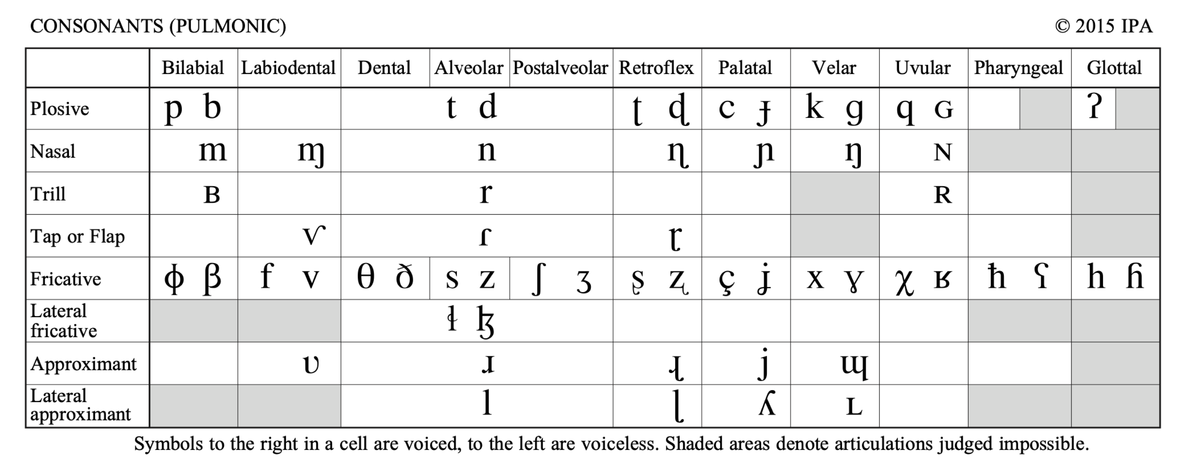
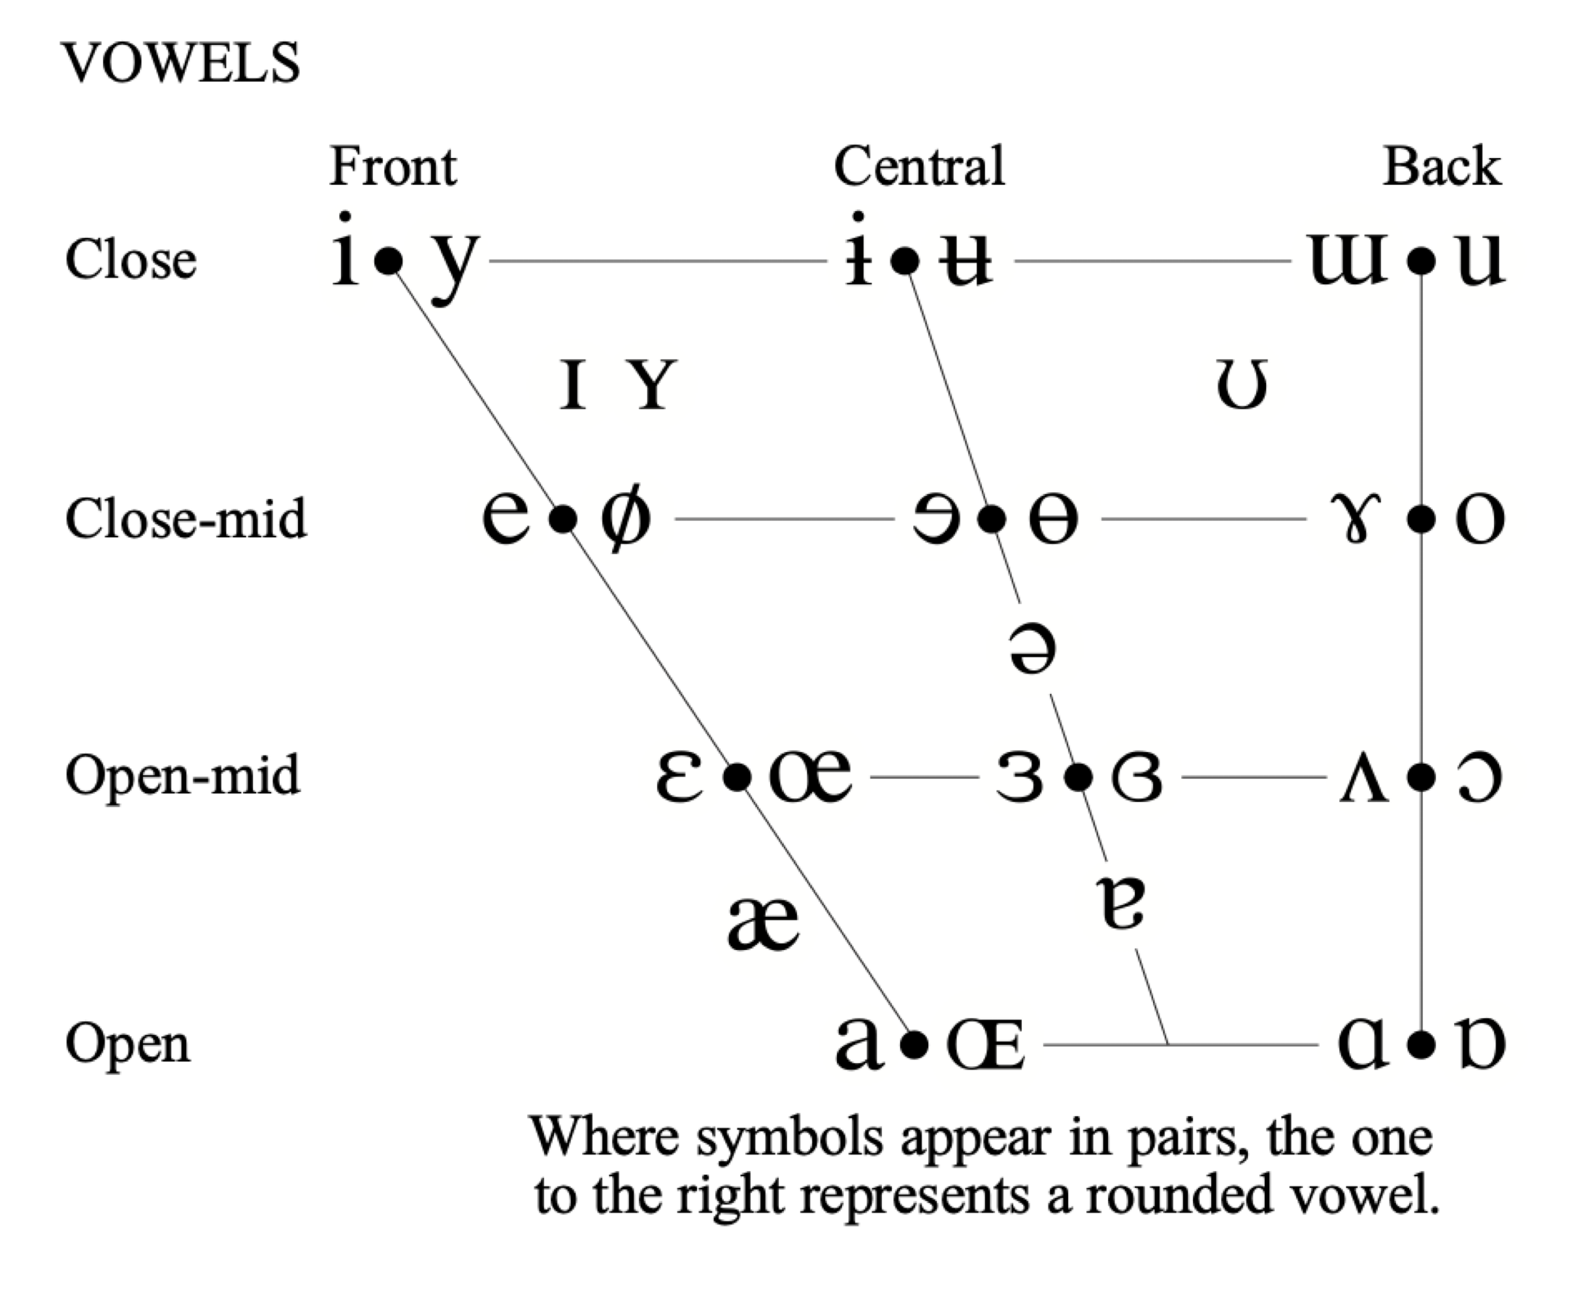
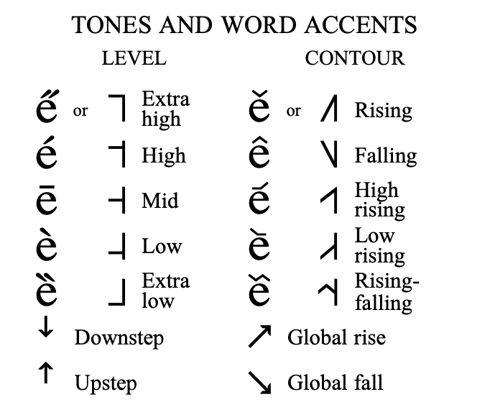

音段成分：
元音
辅音
超音段成分:
声调
重音
语调
国际音标（IPA)
https://www.internationalphoneticassociation.org/IPAcharts/IPA_charts_TI/IPA_charts_TI.html#eng
APP “AV phonetics”

Slide 3
01 辅音系统
辅音库藏的大小
人类语言的辅音数量差异极大，跨语言分布呈明显的正偏态
6–122
个辅音
跨语言辅音数量范围
（个别语言如!Xóõ达122个）
22.7
个/语言
平均库藏大小
（Maddieson 2013，563种语言）
对比 英语约 24 个辅音、汉语普通话约 22 个辅音，都接近跨语言的平均水平；辅音数量最少的语言集中在南美、太平洋和北美东部，最多的集中在非洲南部（科伊桑语系）。
02

Slide 4
02 案例
最小 vs 最大辅音库藏
最小库藏
最大库藏
6 个辅音
88-122 个辅音
罗卡托斯语 Rotokas
塔语 !Xóõ
巴布亚新几内亚，布干维尔语系（中部方言）
博茨瓦纳，柯依桑语系
仅有 6 个塞音辅音： /p, t, k, b, d, g/ ——是已知最小的辅音库藏之一。
语言中最先使用的“简单”辅音：
/p, t, k, ʔ, b, d, g, f, s, h, tʃ, m, n, l, r, w, j/
构成方式（Traill 1994，东部方言）：
• 38 个非搭嘴辅音
• 50 个搭嘴音（clicks）
搭嘴音的数量本身，占了全部辅音库藏的一半以上——可能是世界上辅音数量最多的语言之一。
03

Slide 5
03 罕见特征
罕见辅音类型
Maddieson (2013)，563 种语言样本中的分布比例
1.8%
8%
4.2%
7.6%
10/563
45/563
24/563
43/563
搭嘴音 Clicks
双唇-软腭塞音 labial-velar plosive
咽音 pharyngeals
齿间擦音 dental fricatives
集中于非洲南部科伊桑语系（如桑达韦语，坦桑尼亚，三组搭嘴音）
如 [k͡p]，主要分布于西非-中非（埃维语、约鲁巴语）及新几内亚东端
跨语言分布同样十分有限的罕见辅音类型
‘th’/θ, ð/
e.g. this [ð], thin [θ]
常见于印欧语系部分语言，但跨语言总体比例不高
04

Slide 6

03 罕见特征
双唇-软腭塞音（labial-velar plosive）
埃维语(Ewe) (非洲，尼日尔-刚果语系)
/g͡b/
/k͡p/
双唇-软腭塞音
双唇-软腭塞音
 | 双唇 | 软腭 | 双唇-软腭
清 | pàpá ‘father’ | kú ‘to die’ | k͡pè ‘heavy’
 | pé ‘chisel’ | kɔ́ ‘tall’ | k͡pɔ́ ‘to see’
浊 | biá ‘to ask’ | gà ‘money’ | g͡bè ‘voice’ g͡bɔ́ ‘side, vicinity’
https://search.bilibili.com/all?vt=78515065&keyword=埃维语字母歌&from_source=web_search&spm_id_from=333.788&search_source=5
04

Slide 7
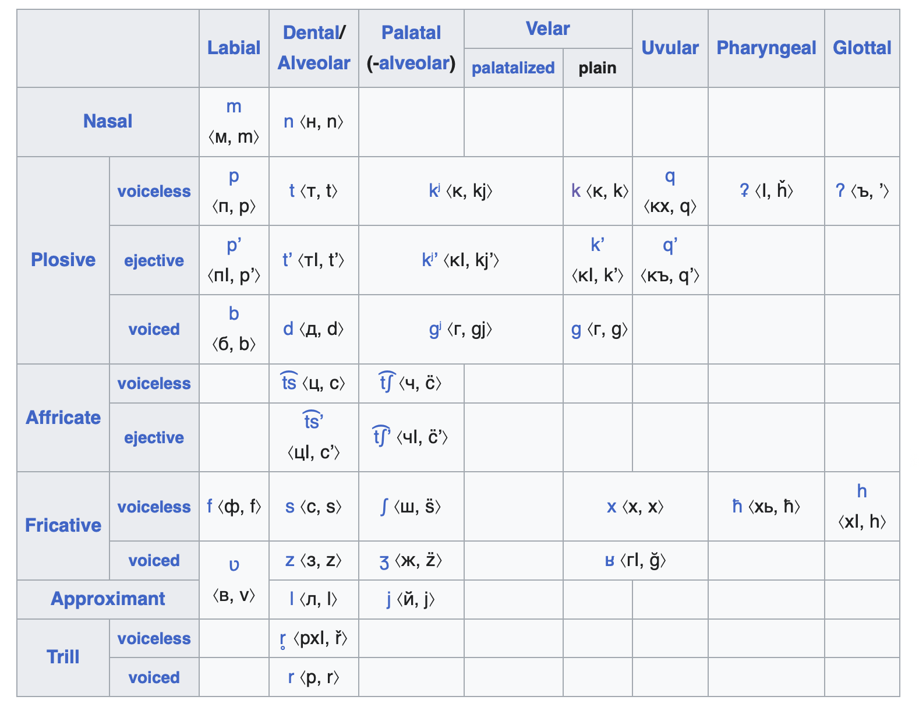
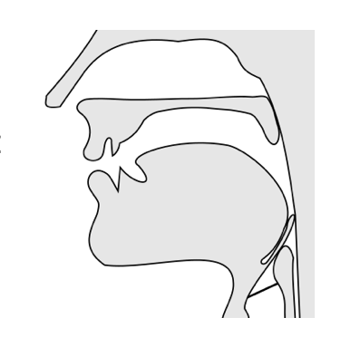
03 罕见特征
咽音（pharyngeals）
Ingush (俄罗斯，高加索语系)
/ʡ/
/ħ/

Slide 8
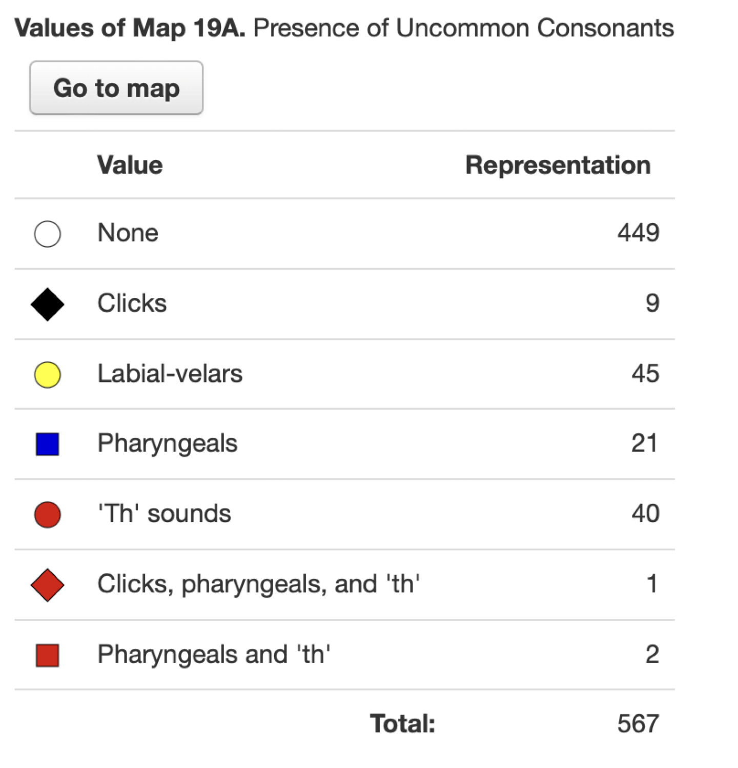
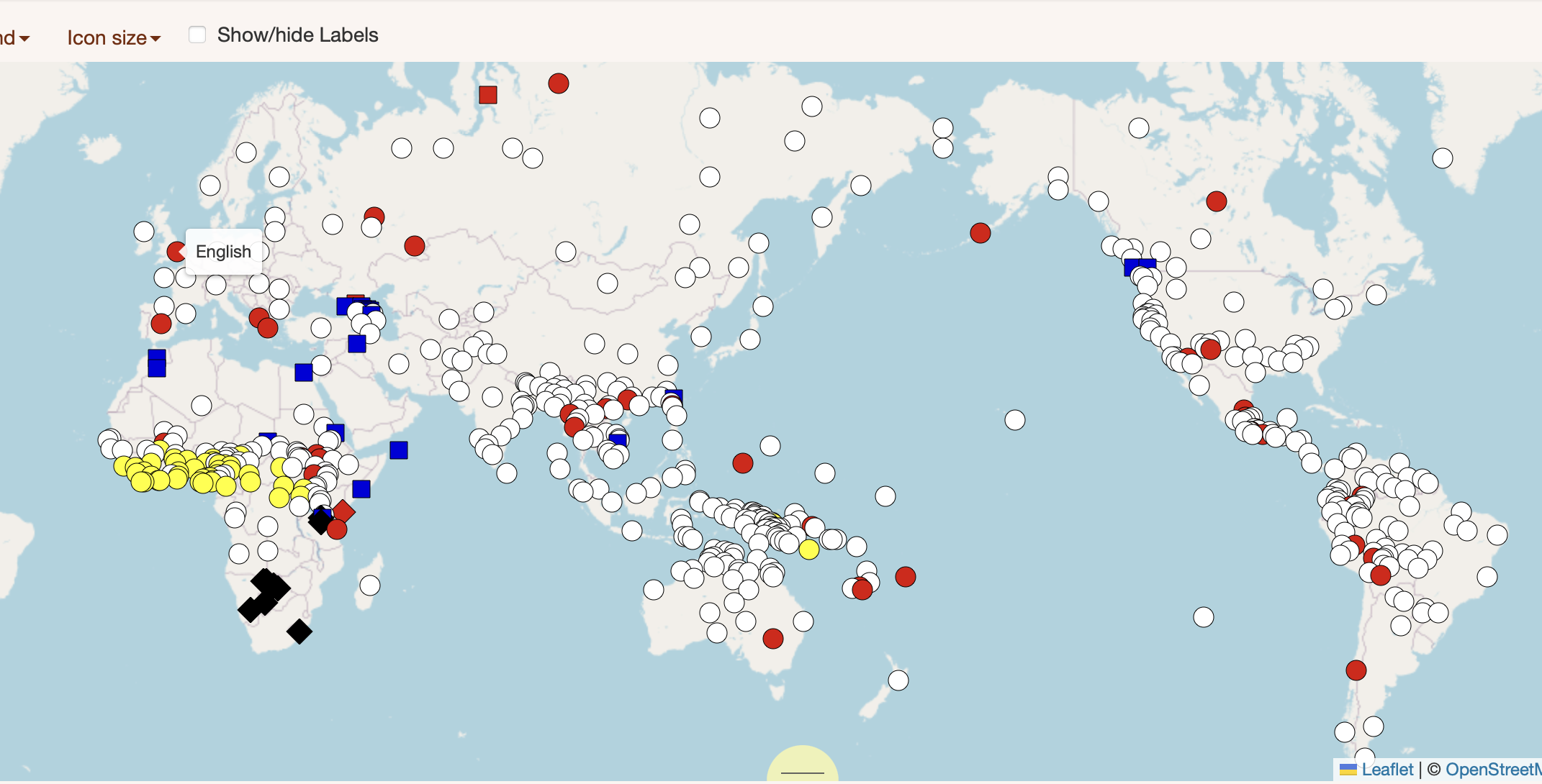
03 罕见特征
罕见辅音分布
Maddieson (2013)

Slide 9
04 缺位模式
常见辅音的缺位
有些语言恰恰缺少跨语言最常见的辅音类型——Maddieson (2013)
1%
无双唇音
如维奇塔语（Wichita，卡多语系，美国）——世界上仅约 1% 的语言完全没有双唇辅音。
5/567
8.7%
无擦音
缺乏任何擦音的语言比例明显高于缺乏双唇音或鼻辅音的语言。
49/567
2%
无鼻辅音
如罗卡托斯语（Rotokas）。大多数缺乏鼻辅音的语言，都以口元音／鼻化元音的对立作为补偿。
12/567
05

Slide 10
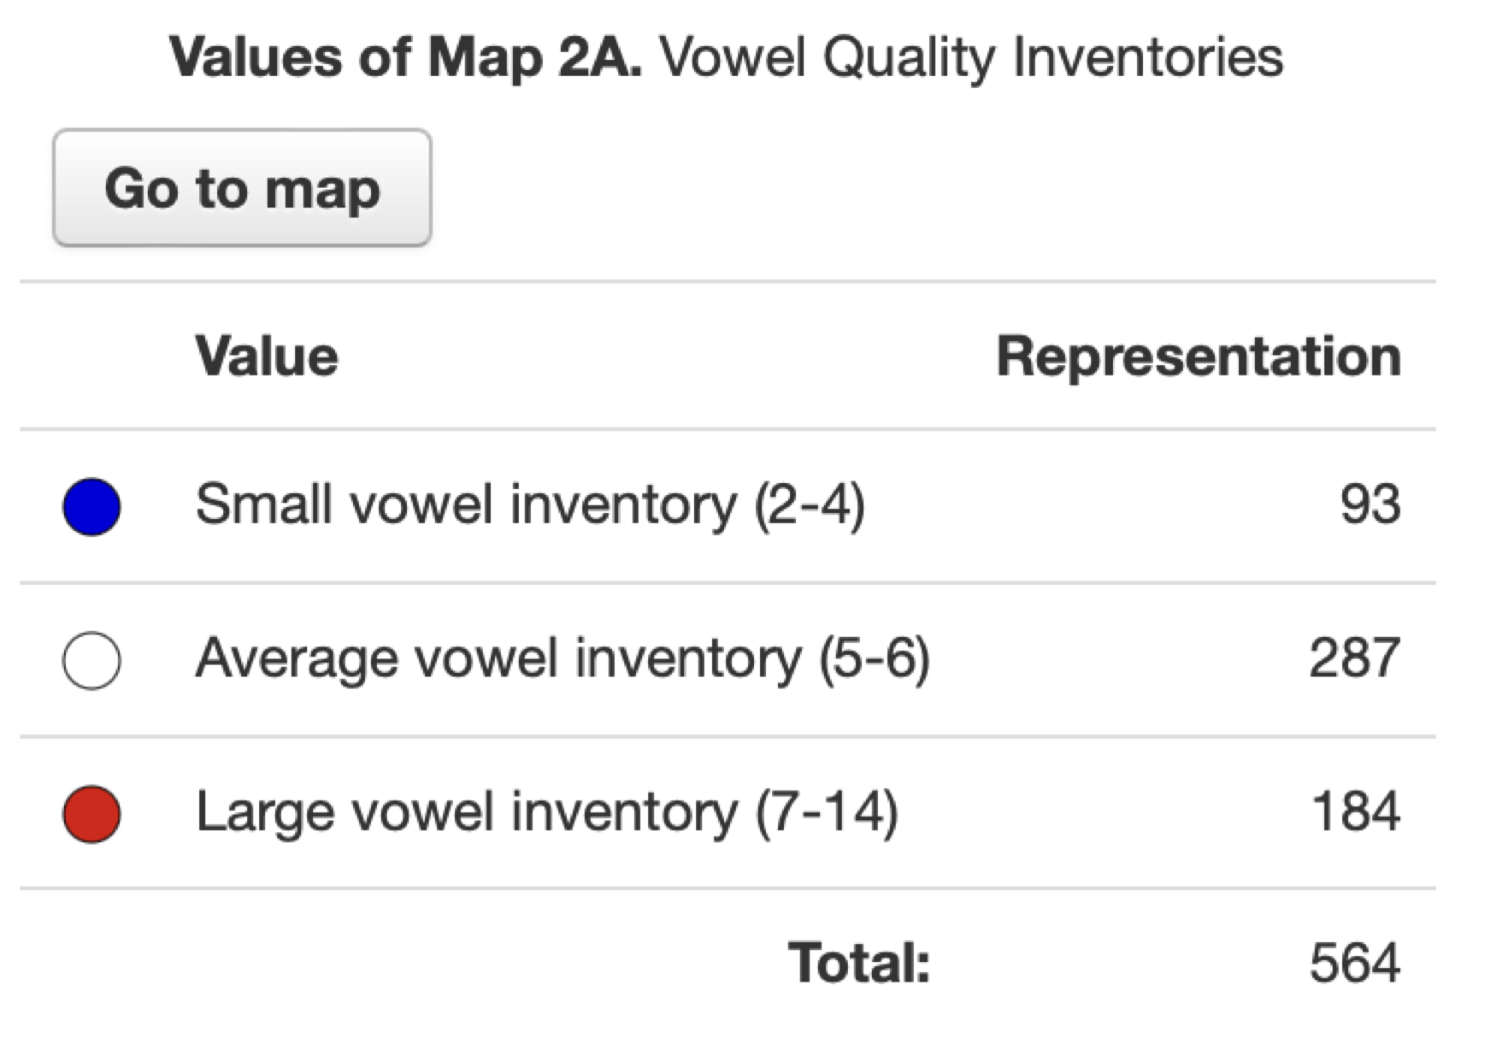
05 元音系统
元音库藏：从 2 到 14
人类语言中的元音音素数量在 2–14 个之间
[i] [e] [a] [o] [u] 是跨语言最常见的 5 个元音（Ladefoged & Disner 2001）。
2
< 6
14
个元音（最小）
个元音（52%）
个元音（最大）
西北高加索语系语言
（卡尔巴德语、阿布哈兹语、阿巴扎语）
简单元音数量
略低于 6 个的语言比例最高
日耳曼语族语言（德语）
部分方言对立数可能更多
06

Slide 11
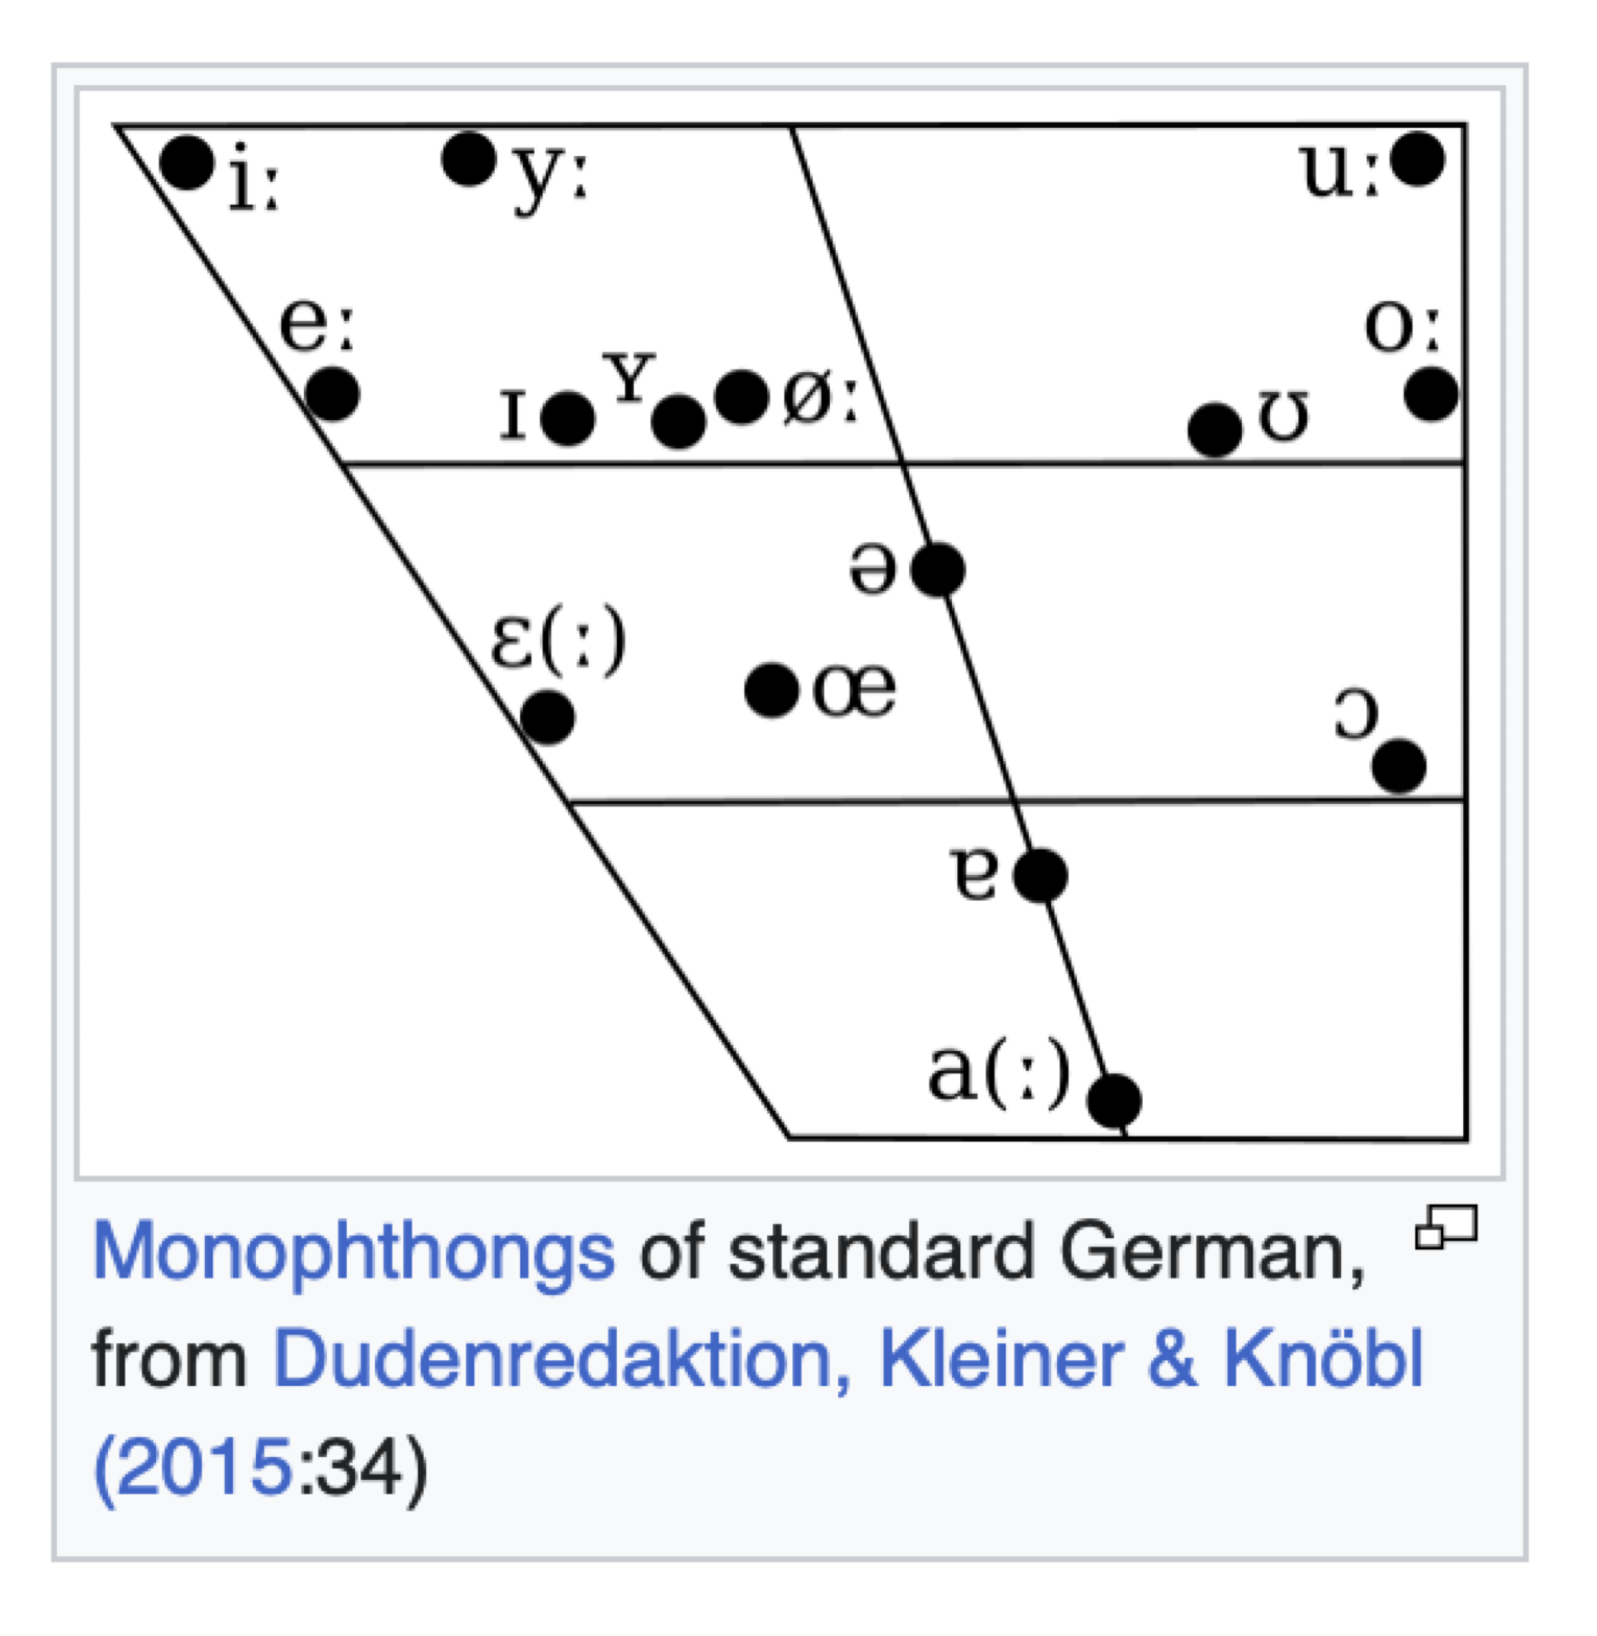
06 案例
元音库藏的两极：阿巴扎语 vs 德语
阿巴扎语 Abaza
德语 German
日耳曼语族
西北高加索语系 · Arkadiev (2020)
14 个单元音，是规模最大的元音库藏之一。
仅 /a/–/ə/ 两个元音音位构成对立，是已知最小的元音库藏之一。
ẑə- ‘nine’ vs. ẑa- ‘ten’
但实际发音中，通过与滑音组合产生更丰富的语音表现：
[a]+[j] → [e]
[a]+[w] → [o]
[ə]+[j] → [i]
[ə]+[w] → [u]
07

Slide 12
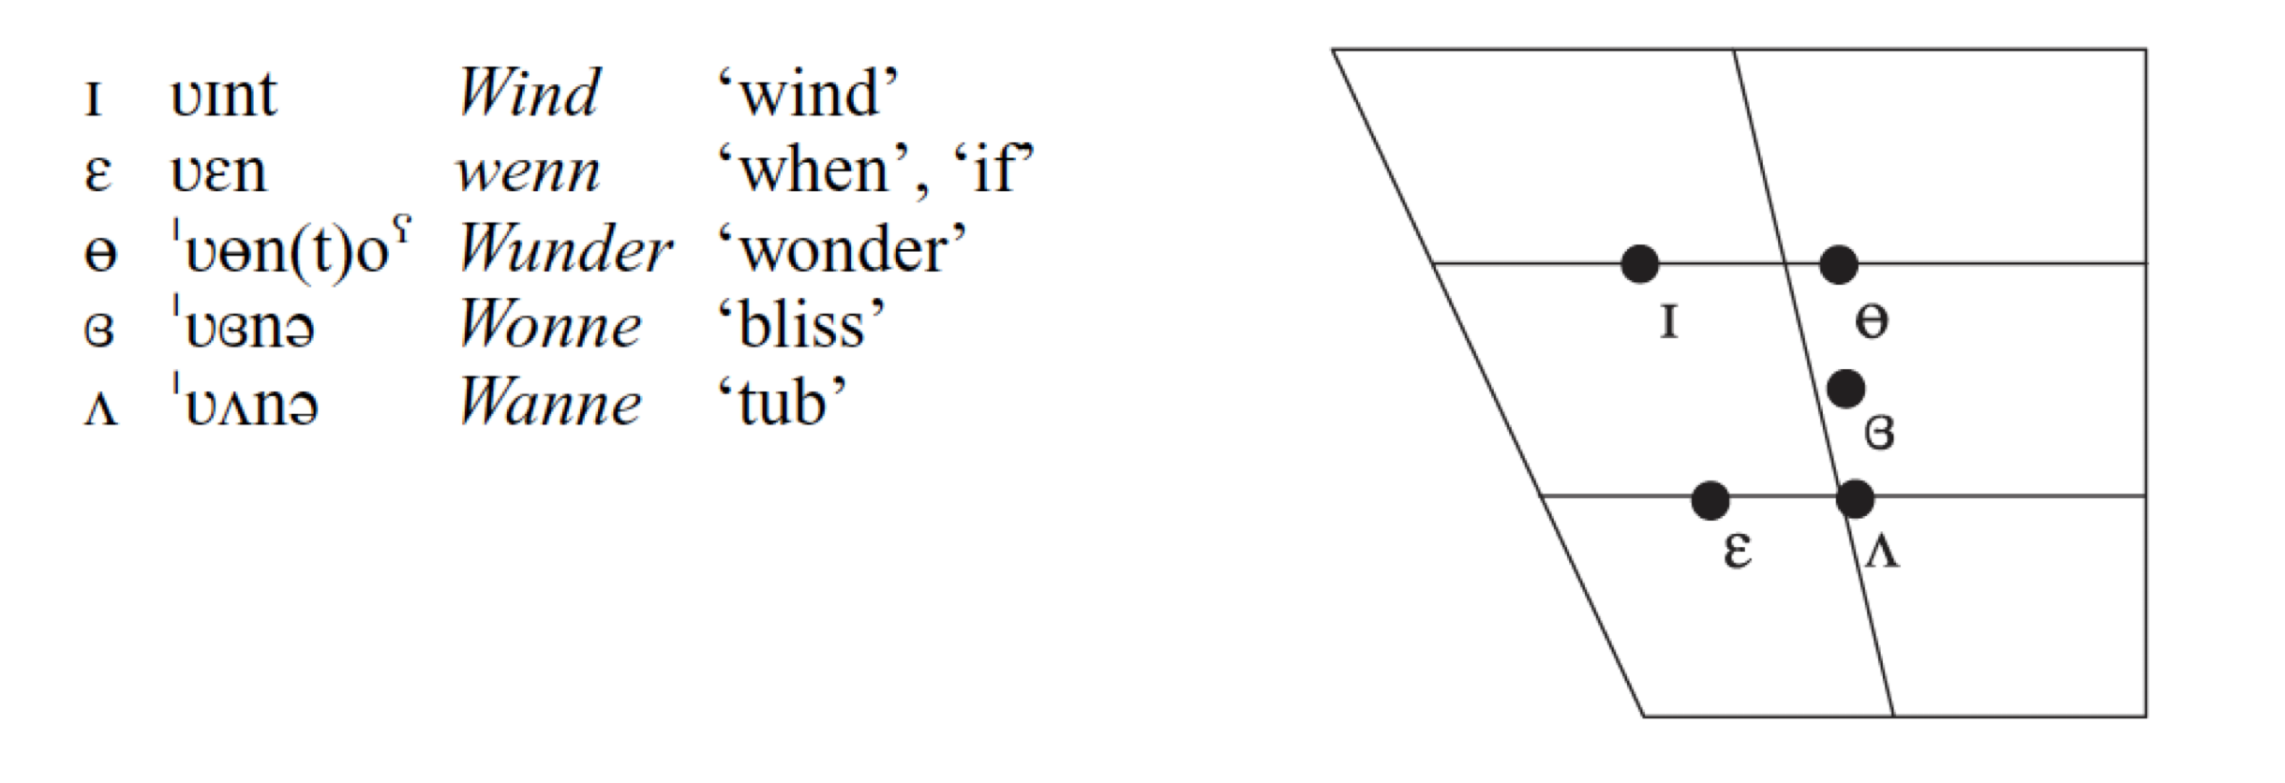
07 罕见元音
罕见元音
德语上萨克森方言/ɞ/
罕见元音 [ɞ] 与 [ɜ]
[ɞ] 半开、央、圆唇元音
德语上萨克森方言（Upper Saxon）中存在这一元音，是该方言 5 个非咽化短元音之一；非重读时会弱化为 [ə]。
[ɜ] 半开、央、非圆唇元音
多作为 [ɨ] 或 [ə] 的变体存在；作为独立音位出现在巴西卡内拉语（Canela，让语系）方言中。
卡内拉语/ɜ/
 | 前 | 央 | 后
 | 不圆唇 | 不圆唇 | 圆唇
闭 | [i]: protti ‘frog’ | [ɨ]: kukrɨt ‘tapir’ | [u]: mut ‘neck’
半闭 | [e]: pi ‘to bend’ | [ə]: kʰwər ‘manioc’ | [o]: kokoj ‘monkey’
半开 | [ɛ]: tɛp ‘fish’ | [ɜ]: pɜt ‘anteater’ | [ɔ]: rɔʔti ‘anaconda’
开 |  | [a]: ma ‘liver’
08

Slide 13
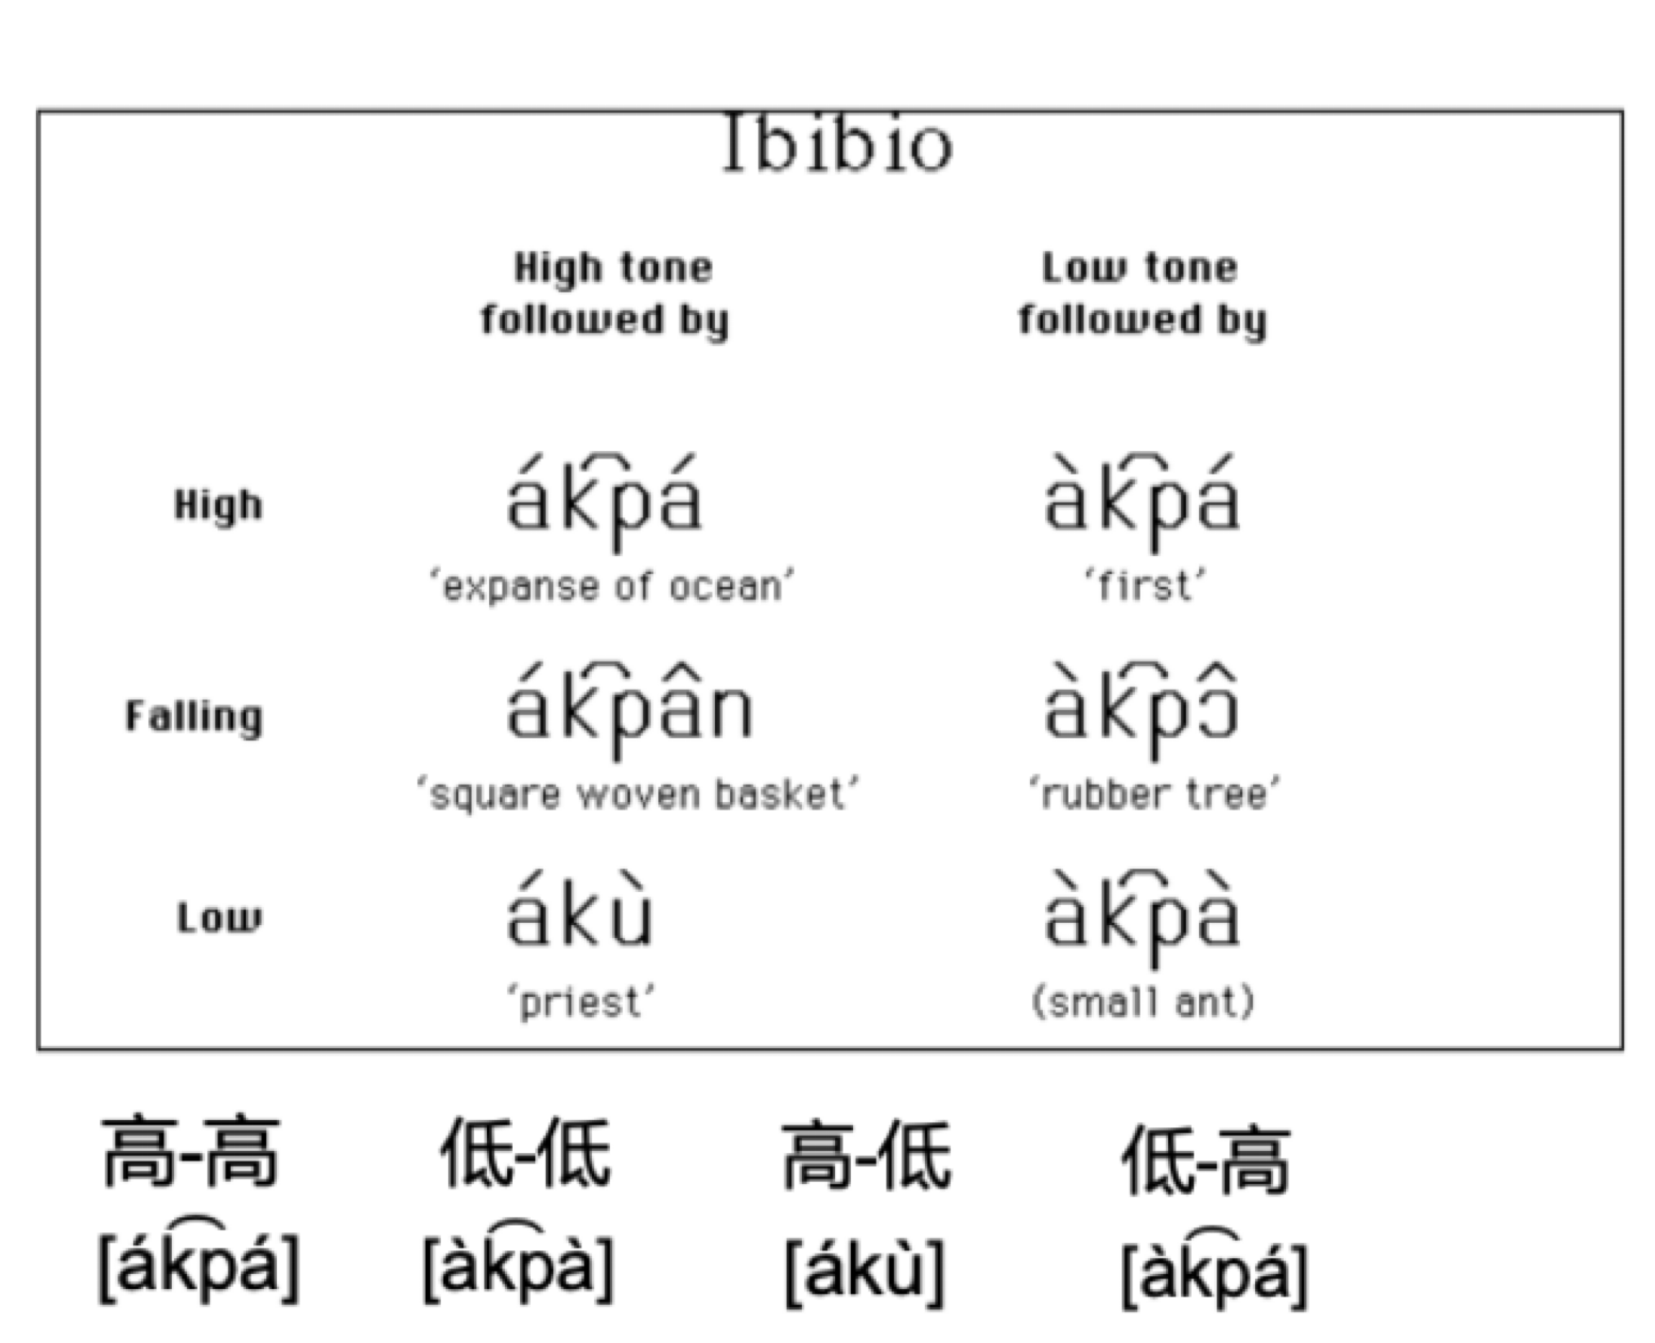
08 声调类型
全球约 40% 的语言使用声调
声调通过音高的高低、升降来区别词汇或语法意义，跨语言可归纳为三种基本类型
平调 / 水平调
起始与结束音高相同：高调、低调等。
例：Ibibio 语（非洲，大西洋-刚果语系）；苗瑶、藏缅语言中普遍存在。
09

Slide 14
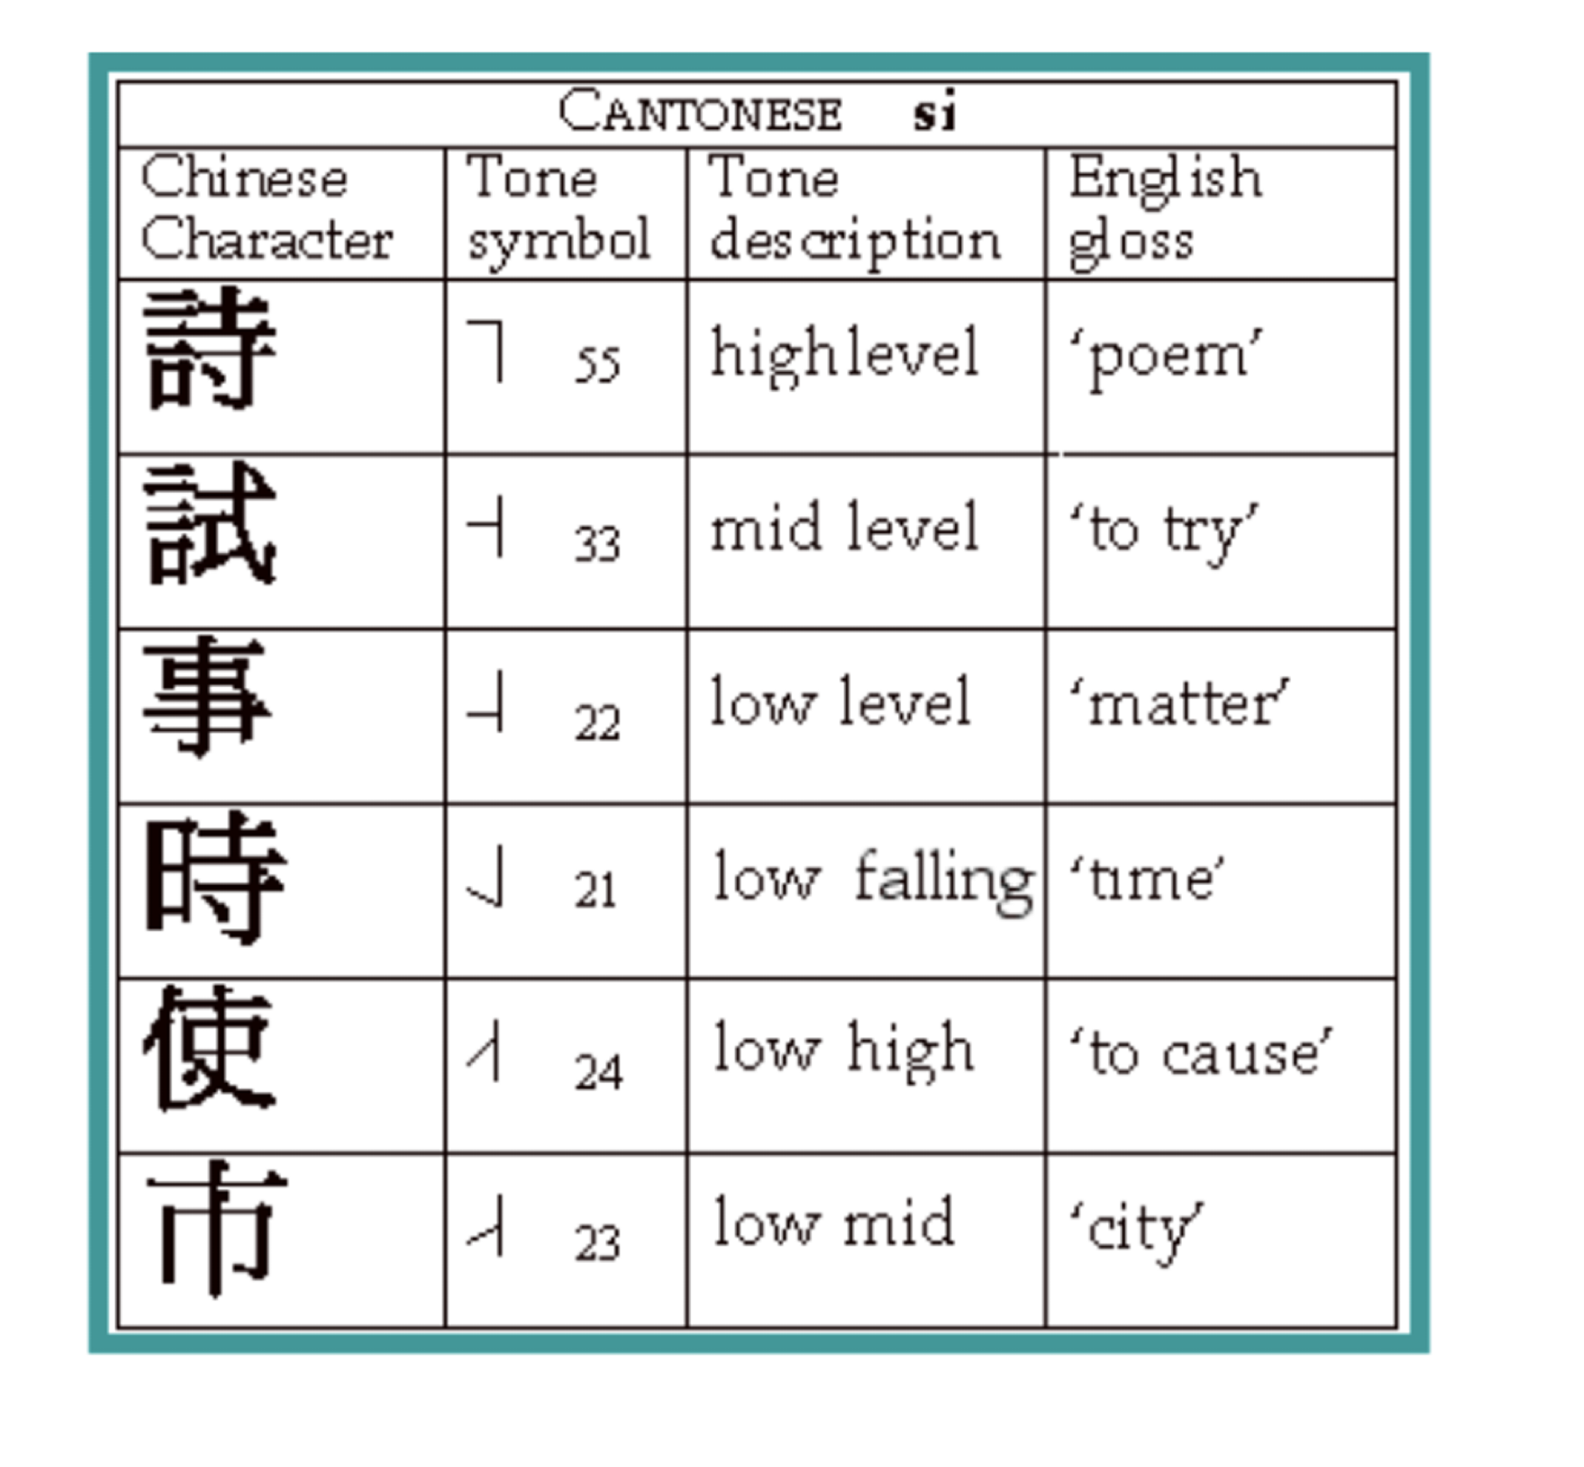

08 声调类型
全球约 40% 的语言使用声调
声调通过音高的高低、升降来区别词汇或语法意义，跨语言可归纳为三种基本类型
单一调式
音高整体上升（升调）或下降（降调）的声调，往往也与平调并存于同一系统中。
09

Slide 15
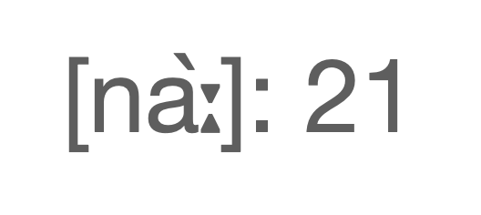
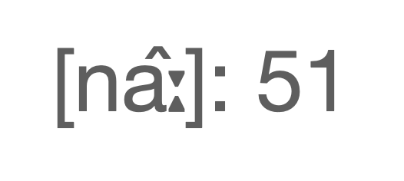
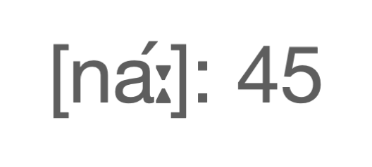
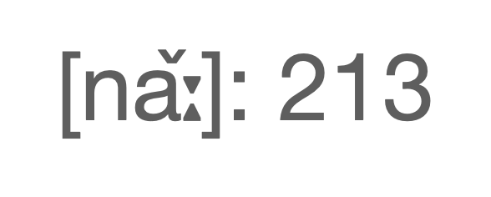
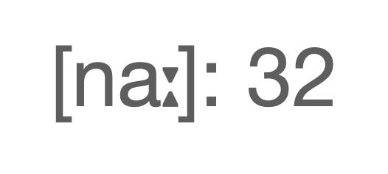
08 声调类型
全球约 40% 的语言使用声调
曲拱调（contour tone)： 单一调式+起伏调式; 层级调（register tone）：平调
泰语兼具单一调式与起伏调式
起伏调
轮廓包含升、降两个部分：
先升后降为峰调(peaking tone)
先降后升为谷调(dipping tone)
例：汉语普通话上声 [²¹⁴]
毛南语: 峰调 [²³¹] ma²³¹‘舌头’
谷调 [²¹³] ma²¹³‘喂养’
09

Slide 16
09 声调系统
声调声调数量：从 2 个到 15 个以上
声调系统中的声调数量在 2–15 之间，个别语言可能超过 14 个
纳瓦霍语：2
约鲁巴语：3
汉语普通话：4
泰语：5
粤语：6
绿苗语：7
黑苗语：8
侗语：9
调型构成举例
二、三声调系统（纳瓦霍语、约鲁巴语）：平调
四声调系统（汉语普通话）： 一个平调、两个单一调、一个起伏调
六声调系统（粤语）： 三个平调、三个单一调
七声调系统（绿苗语）： 四个平调、两个单一调、一个起伏调
八声调系统（黑苗语）： 四个平调 、四个单一调
九声调系统（侗语）： 三个平调、四个单一调、两个起伏调（非入声音节）
利比里亚及科特迪瓦沃布语、亚马逊图库纳语、墨西哥南部查蒂诺语等，声调数量可能超过 14 个
10

Slide 17
10 案例
从二声调到九声调
二声调系统
九声调系统
纳瓦霍语 Navajo · 德内-叶尼塞语系（美国）
侗语 Kam · 侗台语族（中国）
词干上有两个声调： 高调 [⁵⁵] – 低调 [¹¹]，其中低调是无标记分布，屈折词缀不带声调。
最小对比对：
na- ‘about’ [¹¹]
ná- ‘upward’[⁵⁵]
ba̜a̜s ‘处理（非完整体）’[¹¹]
bá̜á̜s ‘处理（完整体）’ [⁵⁵]
共有 9 个单字调（Gerner 2019）：
[pa⁵⁵]‘鱼’[pa³³]‘糠’[pa¹¹] ‘游泳’ [ma³⁵] ‘来’ [pa⁵³] ‘翅膀’
[na¹³] ‘弓箭’ [pa³¹] ‘蝗虫’ [ma⁴⁵³] ‘浸泡’ [ma³²³] ‘云’
11

Slide 18
11 小结
音系库藏的类型学启示
1
2
3
正态分布是常态
罕见特征高度集中
蕴含性规律
辅音、元音库藏规模都呈正态分布：多数语言接近平均值，规模极小或极大的案例（6 或 88 个辅音；2 或 14 个元音）都是少数。
搭嘴音、双唇-软腭塞音等罕见音段的跨语言分布并不均匀，往往集中在特定语系或地理区域，提示语言接触、历时演变的作用。
音系特征之间也存在蕴含性关系：单一调和起伏调蕴含水平调；
库藏规模越大，该语言在类型学分布中就越“特殊”，越有标记
12

Slide 19
13 参考文献与资源
延伸阅读与数据库
Maddieson, I. (2013). Consonant Inventories / Vowel Quality Inventories. In WALS Online.
在线音系类型学资源
Traill, Anthony (1994). A ǃXóõ Dictionary. (Quellen zur Khoisan-Forschung, vol. 9). Köln: Rüdiger Köppe. pp. 23
UPSID
Ladefoged, P. & Disner, S. F. (2001). Vowels and Consonants (2nd ed.). Oxford：Blackwell.
加州大学洛杉矶分校语音实验室
Arkadiev, P. (2020). Abaza. A grammatical Sketch. (https://doi.org/10.13140/RG.2.2.1.13434.31683).
https://phonetics.linguistics.ucla.edu
Gerner, M. (2019). Kam tone system revisited.
PHOIBLE
马克斯·普朗克世界语音资料馆
https://phoible.org
VoxClamantis
语音数据库
https://voxclamantisproject.github.io
WHU 语言类型学 · LinType · 2026 秋季
14

Slide 20
思考与练习
1
请查阅白语、傈僳语的辅音、元音数量，与本讲列举的极端案例（Rotokas 6 辅音；阿巴扎语 2 元音、德语 14 元音）比较，它们各自落在分布的哪个区间？
2
声调库藏从 2 个扩展到 9 个及以上，是否也可能存在类似“蕴含共性”的层级关系？请尝试设想一条可能的蕴含链，并说明哪一端更有标记。
13

Slide 21
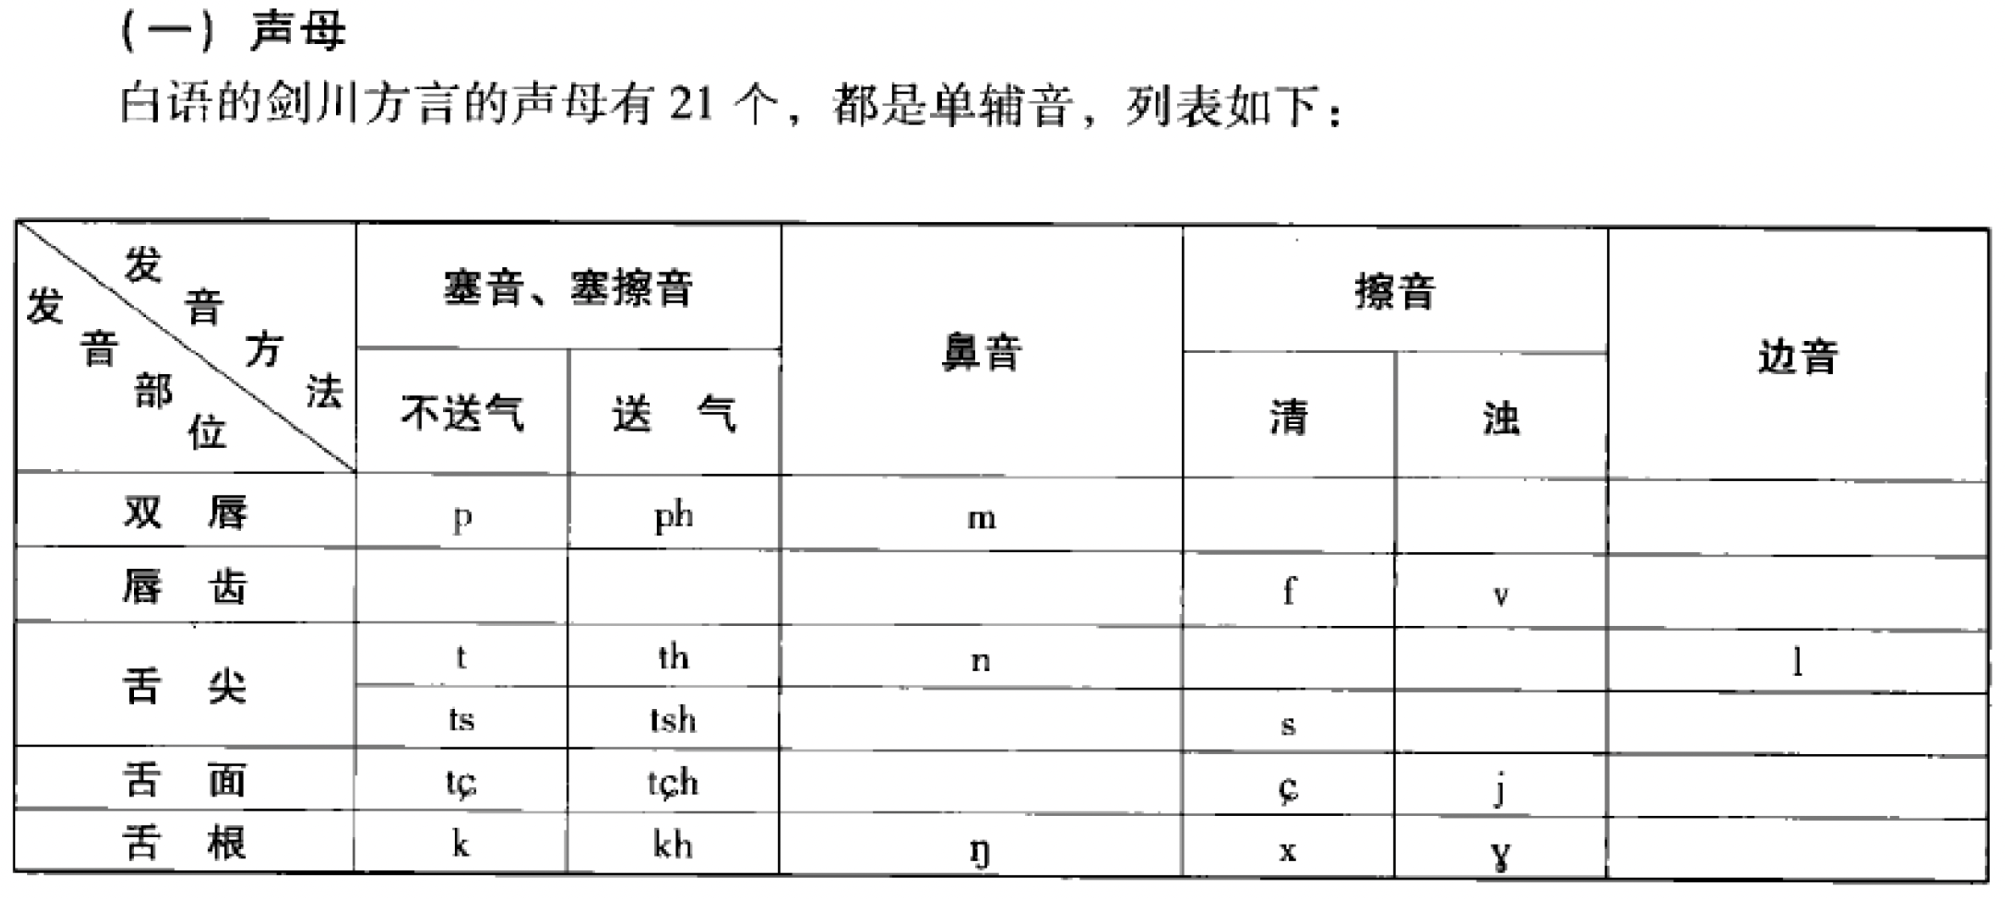
白语剑川方言的音系

Slide 22
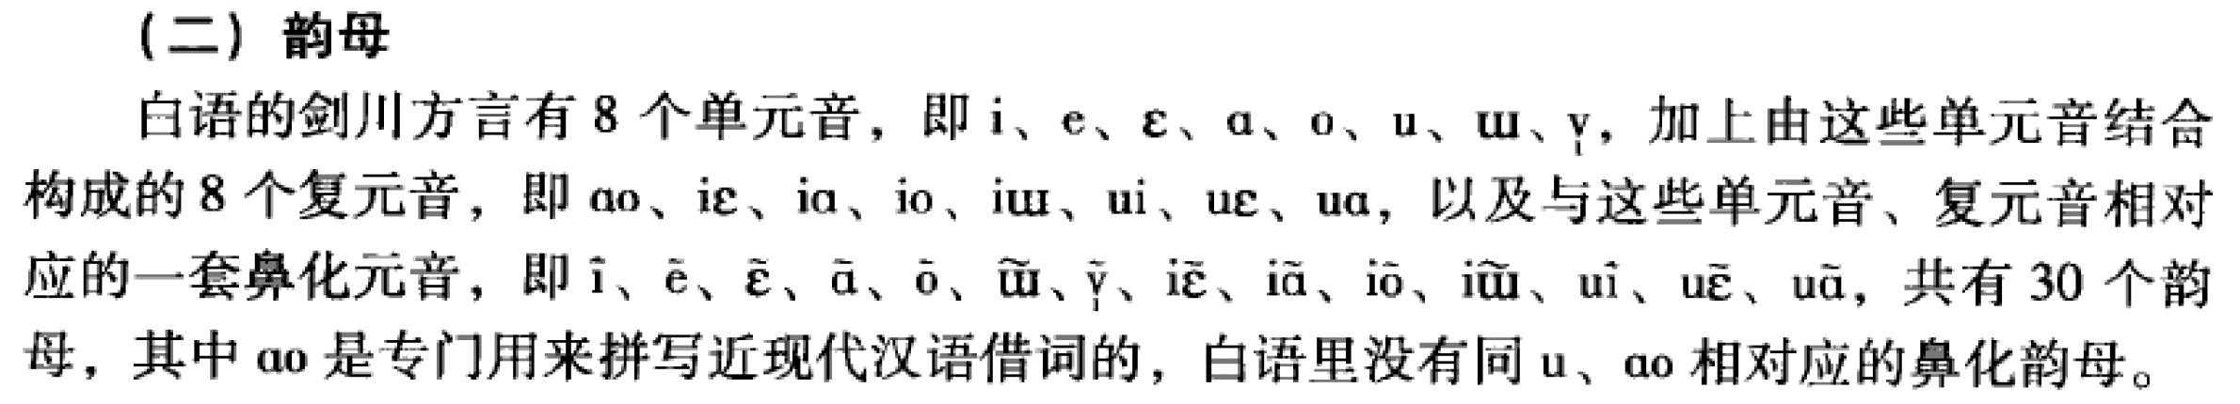
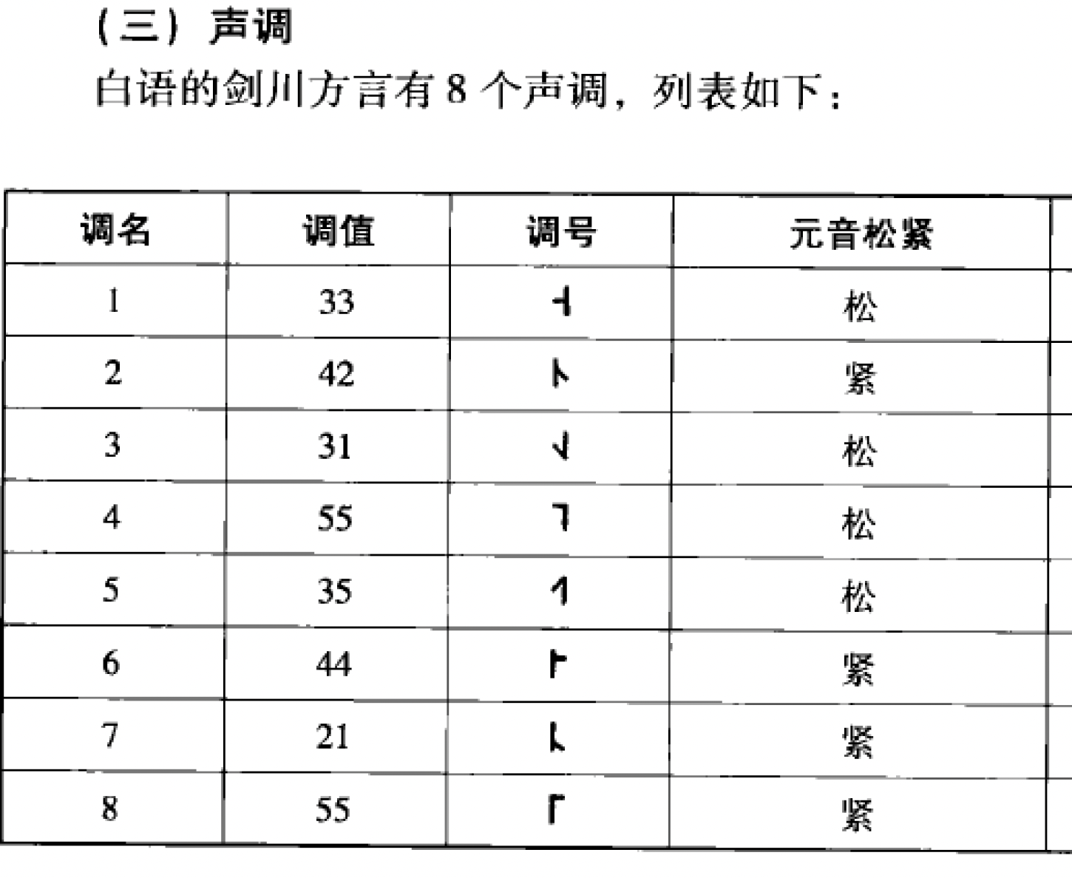
白语剑川方言的音系

